Slide 1
Job Analysis on Recruitment Websites
招聘网站职位分析
汇报人：舒金权，林浩祥，陈科颖

Slide 2
TITLE HERE
目录
CONTENTS
01
02
03
04
项目背景
项目实现思路
项目实现步骤流程
项目总结

Slide 3
项目背景
项目的背景介绍
企业在日常招聘过程中，可能发现存在招聘周期过长、招聘成本过高、难以招到匹配度高的人才等问题。通过对招聘网站上大量目标职位的分析，能够梳理出不同职位的热门招聘渠道、求职者普遍期望的薪资范围、关键的岗位技能要求等关键信息。对招聘网站上职位的分析有助于企业了解整个行业内人才竞争的态势。从而据此调整自身的人才吸引策略，在行业人才竞争中保持优势，同时及时洞察行业内人才需求变化所反映出的技术、业务等方面的市场动态走向，提前做出应对举措。

Slide 4
项目实现思路设计
爬取招聘网站大数据职位信息，用BeautifulSoup清洗职位信息网页；
1
S
W
使用PySpark对职位数据进行分析，通过matplotlib将分析所得数据可视化，从而更好的探索分析；
2
O
T
用结巴分词对岗位描述进行分词，并统计关键词；创建Djingo项目，建立模型，将职位分析结果以字符云的形式可视化呈现。
3
创建LDA模型，对职位描述进行相似度计算，并对分类统计好的数据使用K-Means聚类分析。
4

Slide 5
项目实现思路
获取数据，通过 BeautifulSoup 对数据清洗分类，使用 DataFrame 统计公司性质及数量。使用 DataFrame 统计公司性质及数量。
01
用sqlContext.sql()输入sql语句，使用select关键字查询文件内容行数，并使用from关键字指定要查询的表，最后使用show()方法显示查询结果。
02
用PySpark SQL统计公司规模及数量，以便更好地分析，为接下来的数据可视化提供所需数据。
03

Slide 6
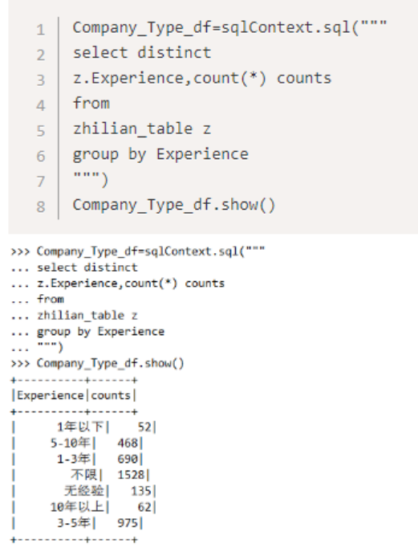
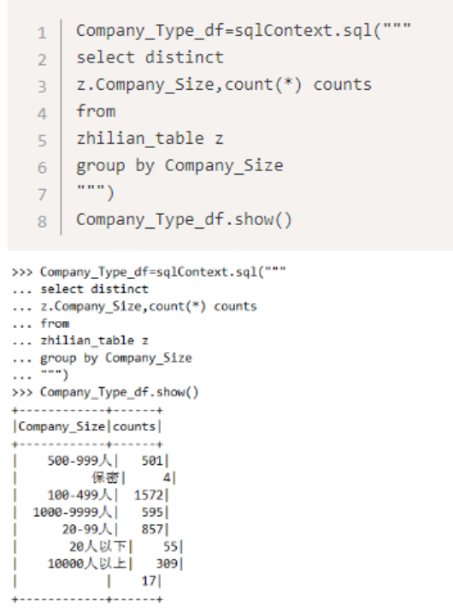
项目实现
PySpark SQL统计经验要求及数量
PySpark SQL统计公司规模及数量
通过统计得出，公司招聘中不限工作经历年限占比最大，工作经历在1—3年和3—5年的占比也较大。
说明大部分公司的需求是招聘具备一部分工作经验的年轻人，从而更好地为公司注入新鲜活力。
通过表格的数据得出，公司规模在100—499人的数量最多，其次是规模在20—99人和1000—9999人的公司。
说明中型规模的公司成为市场的中流砥柱角色，整个公司市场分布的形状呈中间宽两头窄的橄榄型。

Slide 7
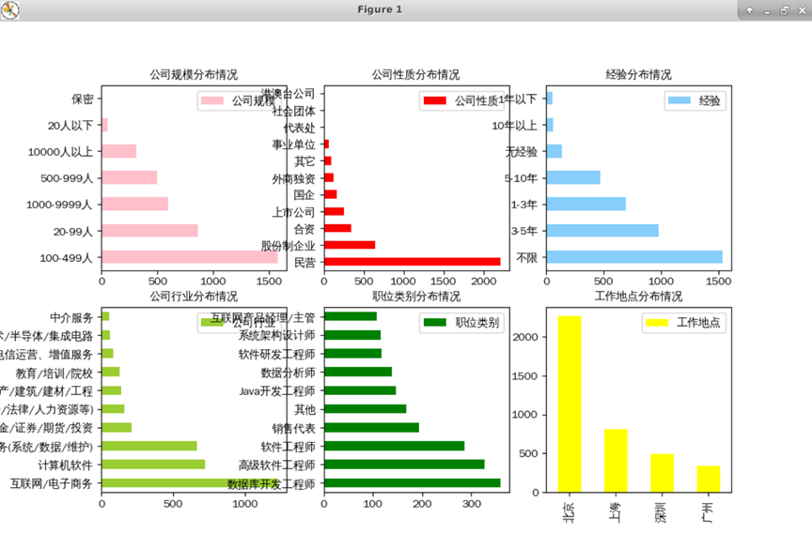
公司情况分析，经验分布情况，职位类别分布情况，工作地点分布情况，
公司规模在100-499人的公司招聘的大数据岗位最多。
公司性质为民营企业招聘的大数据岗位最多。
经验要求大部分没有明确说明，剩下的基本上集中在1-5年之间。
招聘公司主营行业主要集中在互联网、计算机、IT服务等行业。
职位类别主要侧重于数据库开发，软件工程师等岗位。
工作地点主要分布在北京，广东最少。

Slide 8
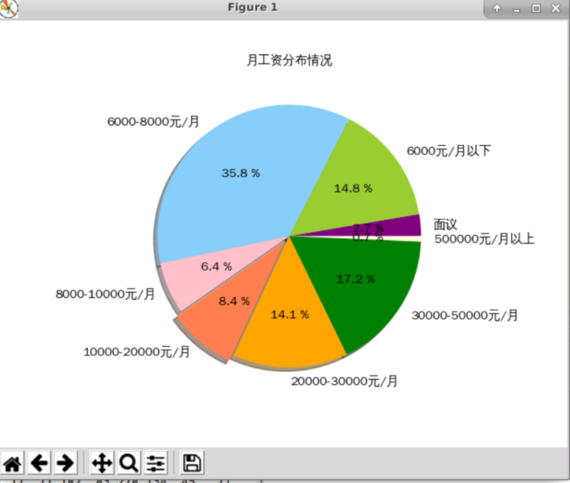
分析月工资分布情况
月工资主要在6000-8000元/月为35.8%
30000-50000元/月为17.2%
6000以下元/月为14.8%
20000-30000元/月为14.1%
10000-20000元/月为8.4%
8000-1000元/月为6.4%
50000元/月以上的所占比例最小为0.7%

Slide 9
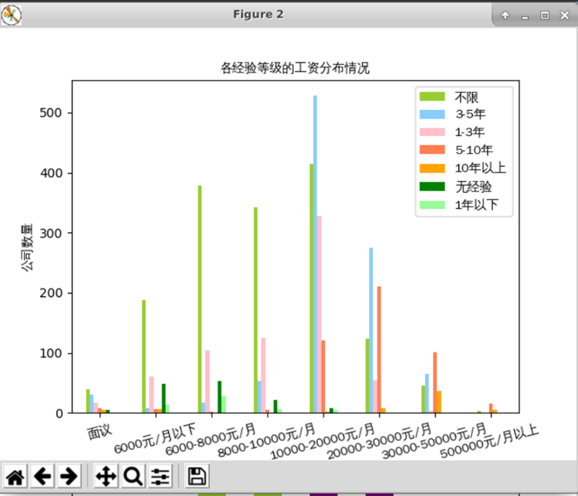
月工资相关属性的情况
薪资在1万元/月以下，经验要求由高到低的是1-3年，1-3年、无经验
薪资在1-2万元/月，经验要求由高到低的是3-5年，1-3年、5-10年
薪资在2-3万元/月，经验要求由高到低的是3-5年，5-10年、1-3年
薪资在3-5万元/月，经验要求由高到低的是5-10年，3-5年、10年以上
薪资在5万元/月以上，经验要求由高到低的是5-10年，3-5年、10年以上。

Slide 10
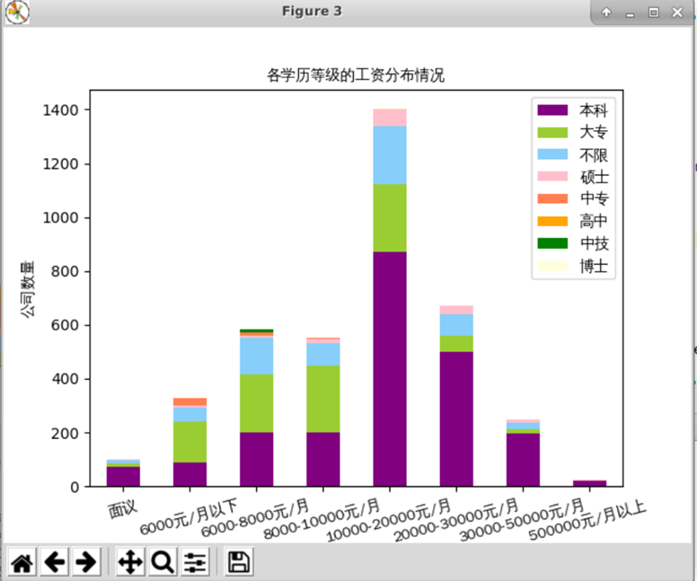
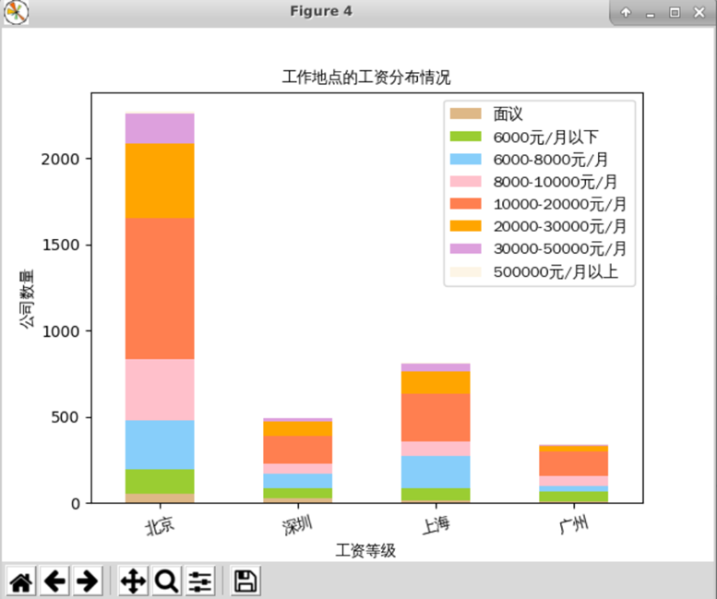
月工资相关属性的情况
由上图可知：在各薪资范围内要求最低学历为本科的公司最多，中专、中技、高中几乎不存在。
由图可知：各城市公司招聘给定的薪资10000-20000元/月所占比例最大，不同薪资分布比例基本较相似。

Slide 11
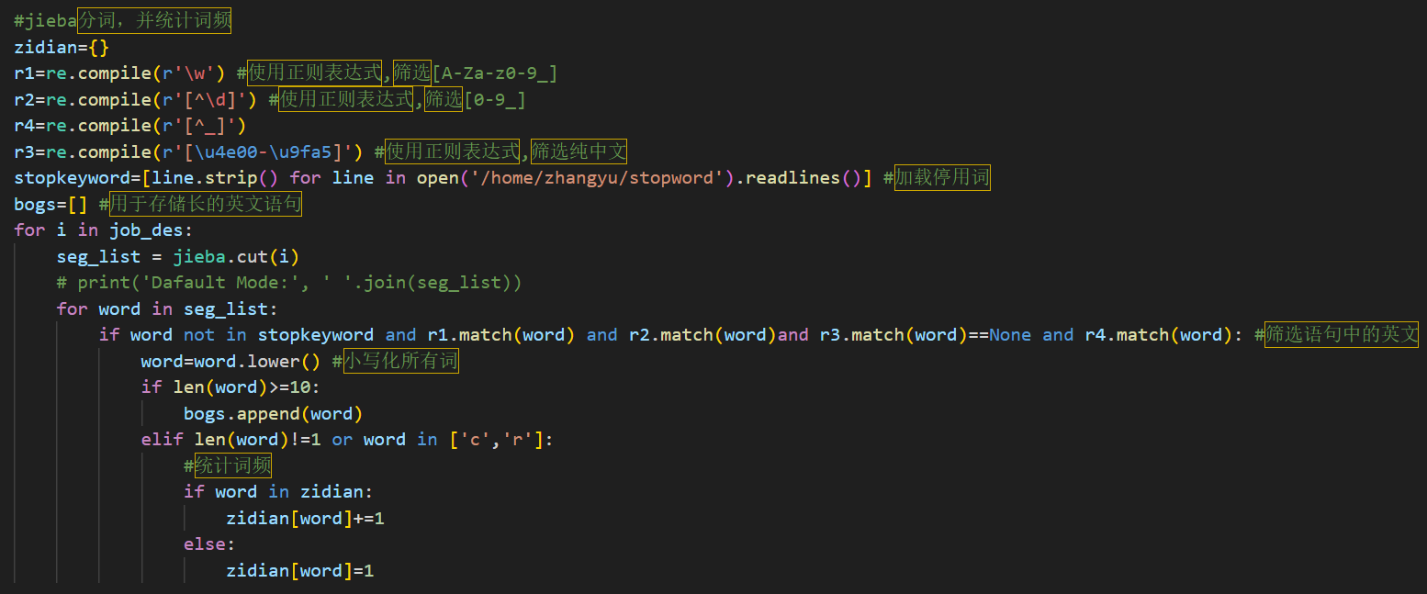
使用结巴分词对岗位描述进行分词并将关键词统计
代码部分
这段代码的主要功能是使用jieba库对中文文本进行分词，并统计分词后的词频。同时，它还会筛选出长度大于等于10的英文单词，并将它们存储在一个列表中。

Slide 12
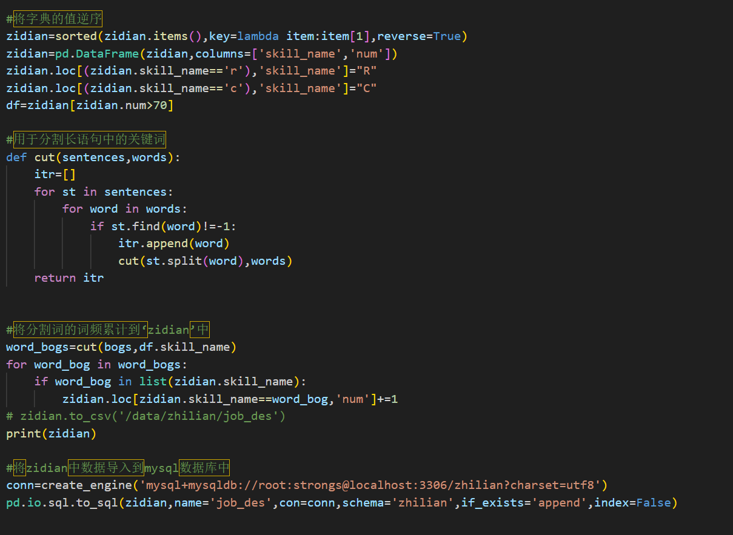
使用结巴分词对岗位描述进行分词并将关键词统计
这段代码的主要功能是处理一个字典，将其值逆序排序，然后根据某些条件筛选出特定的数据，接着使用这些数据分割长语句中的关键词，并将这些关键词的词频累计到字典中。最后，将处理后的数据导入到MySQL数据库中。

Slide 13
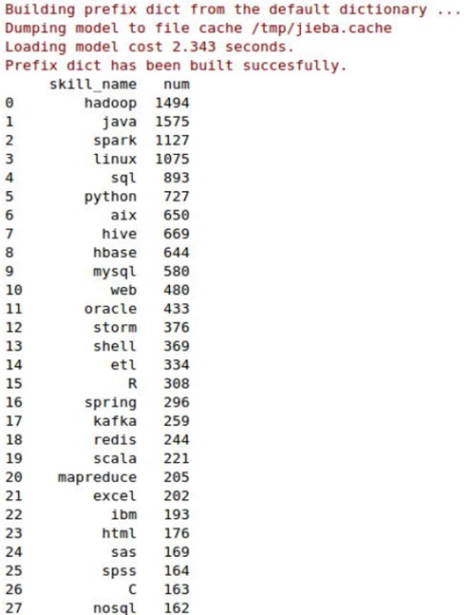
使用结巴分词对岗位描述进行分词并将关键词统计
关键词统计
由输出结果可得知这其中hadoop,java,spark,linux的出现次数非常多

Slide 14
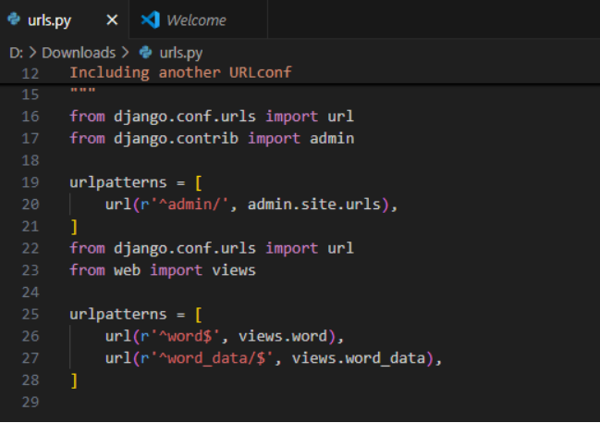
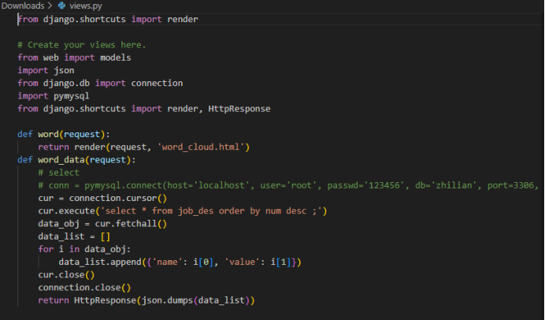
分析结果的可视化
网页url和view设计代码。这段代码主要是在配置 Django 项目中的 URL 路由，将不同的 URL 路径映射到相应的视图函数或内置的管理界面
这段代码主要定义了两个视图函数，一个用于渲染word_cloud.html模板，另一个用于从数据库中获取数据并以 JSON 格式返回。

Slide 15
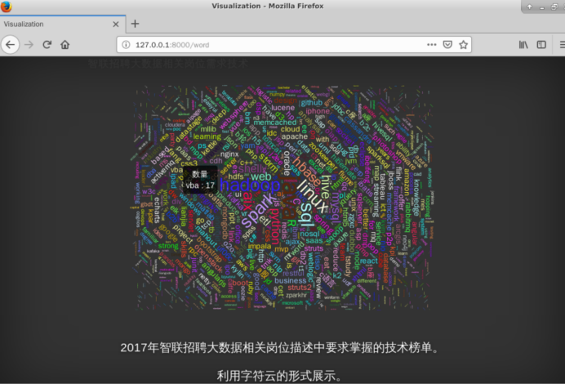
分析结果的可视化
运行项目解析出地址http://127.0.0.1:8000/word

Slide 16
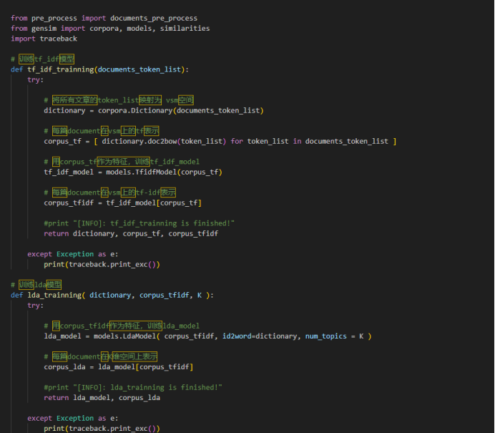
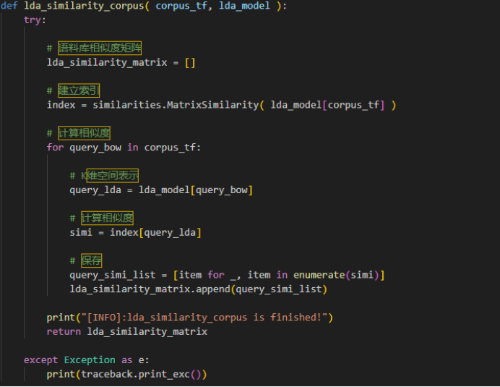
建立LDA模型对职位描述进行相似度计算
这段代码为了建立了一个LDA模型并把相关数据输入到其中进行训练跟预测

Slide 17
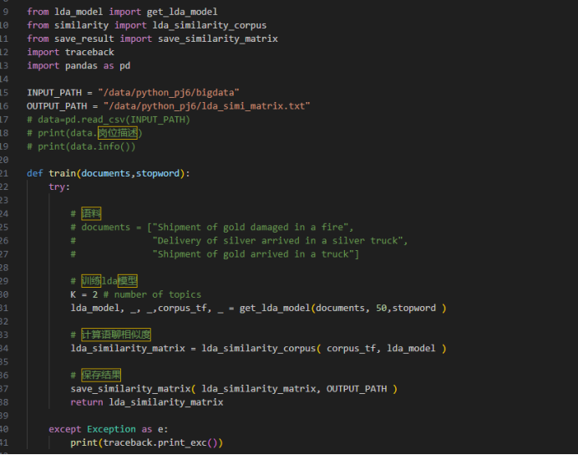
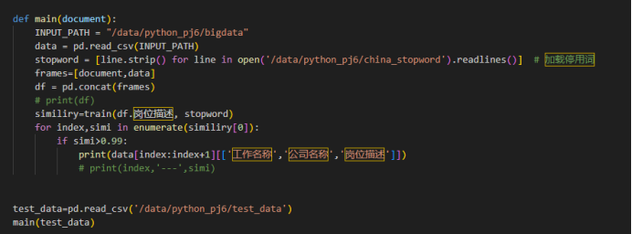
建立LDA模型对职位描述进行相似度计算
基于LDA模型进行文本相似度计算，根据高相似度筛选出相关数据并保持

Slide 18
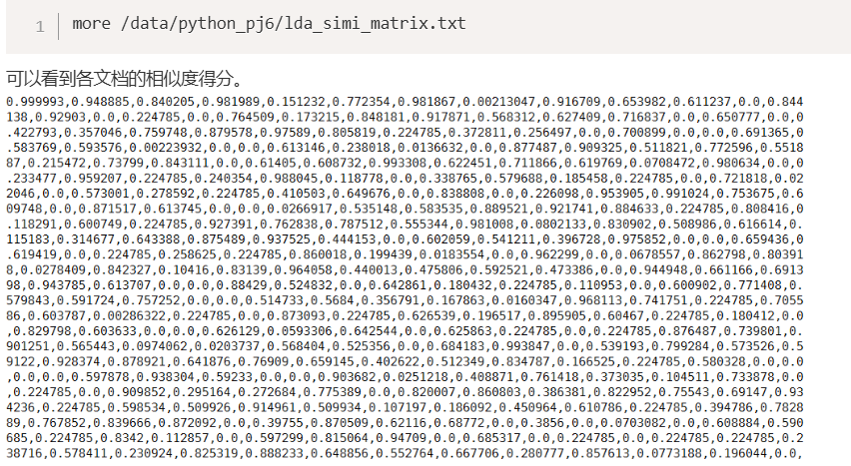
建立LDA模型对职位描述进行相似度计算
切换到Linux终端查看到相似度得分

Slide 19
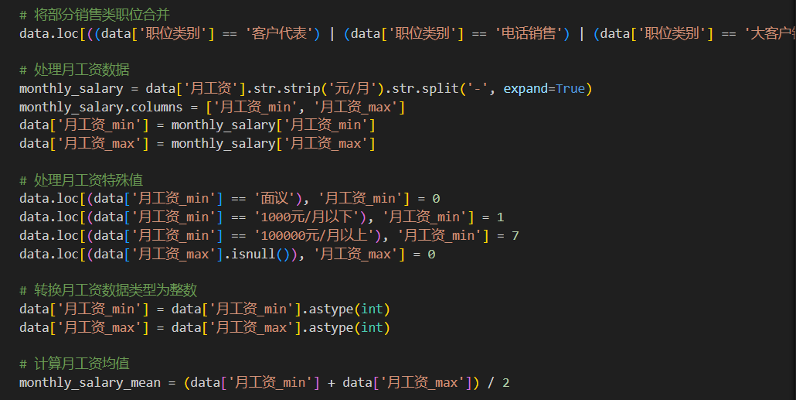
拓展：薪资与地区的影响
将数据中的职务，月工资的特殊值还有数值类型做处理，方便后续的统计

Slide 20
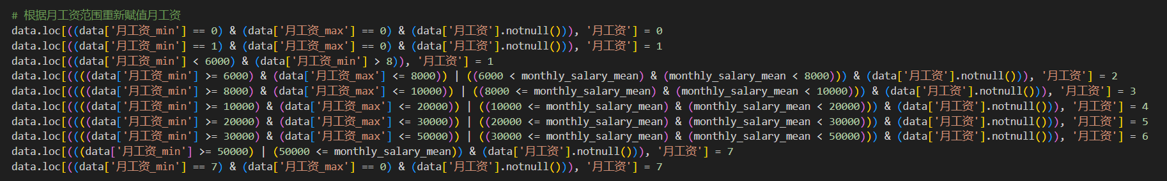
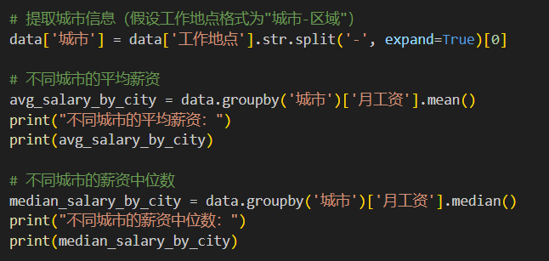

拓展：薪资与地区的影响
根据月工资的min，max，均值，对 “月工资” 列的数据进行重新赋值，以简化薪资数据的分析和处理。分为不同的数据区块，把数据简化
从 “工作地点” 列中提取城市信息，按城市分组，计算每个城市的平均薪资和薪资中位数

Slide 21
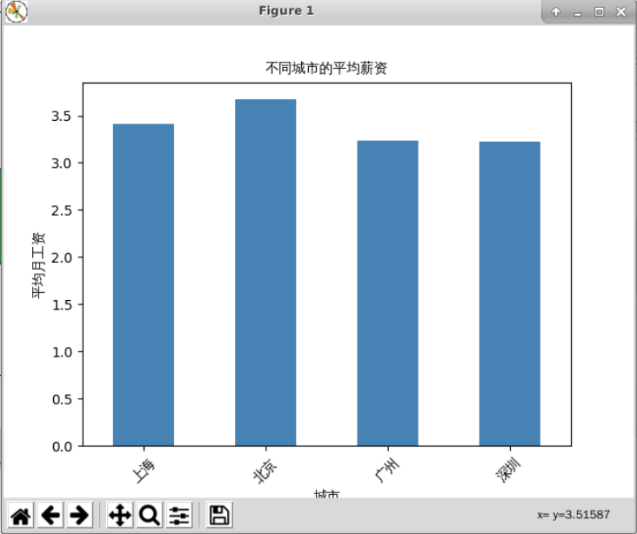
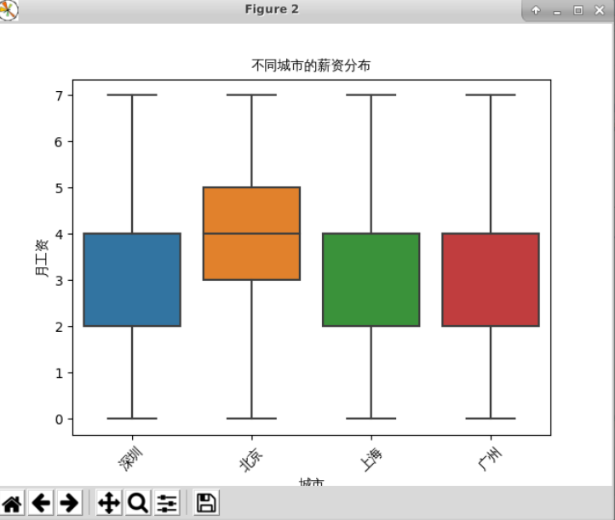
拓展：薪资与地区的影响
由表一此可以看出在选择工作的时候，不同城市之间的薪资也是有一定的差距，北京为首，北京和上海的平均薪资相对较高，且两者之间差异不大。广州和深圳的平均薪资稍低一些，但彼此之间差距较小。平均薪资在一定程度上反映了城市的经济发展水平。北京和上海作为中国的重要经济中心，其平均薪资较高，可能是因为这些城市有更多高薪行业和工作机会。
由表二可以看出北京的薪资分布显示出较高的中位数和较宽的中间薪资范围，表明北京有较多的中高薪资岗位。深圳的薪资分布相对较低，可能反映出深圳的整体薪资水平略低于其他三个城市。

Slide 22
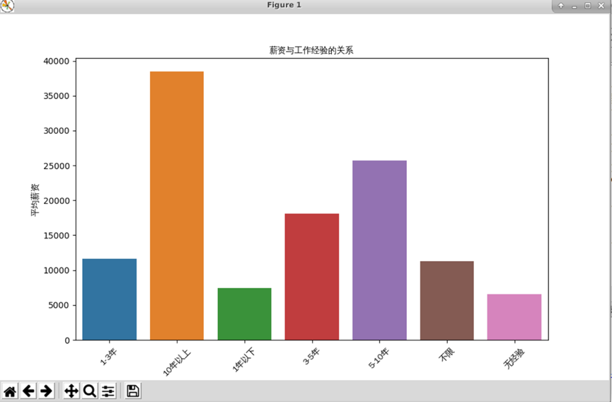
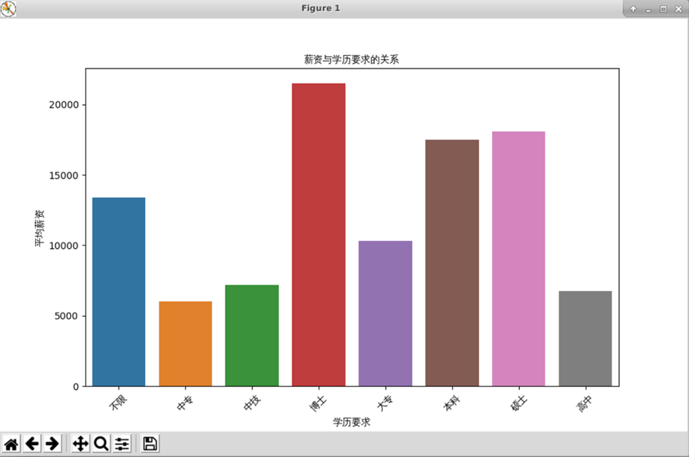
拓展：分析工作经验和学历对工资的影响
由上图可知：学历与工作经验越高对工资也就越高，所以我们要提升自己的学历，然后进入工作后不断增加自己工作经验。

Slide 23
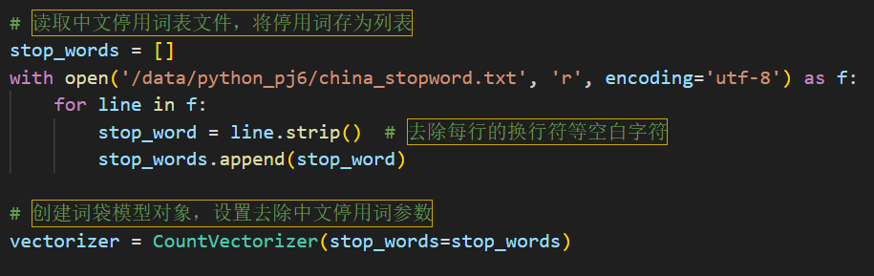
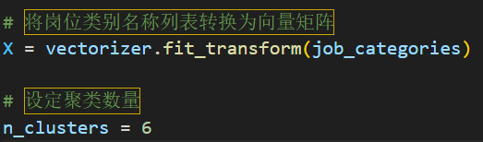


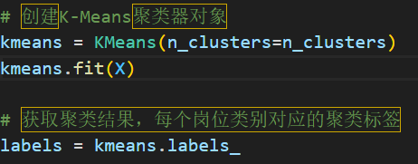
拓展：职位的聚类分析
读取中文停用词，创建词袋模型
转换为向量矩阵，设定聚类数量
创建K-Means聚类器对象，获取结果

Slide 24
聚类分析
聚类组 0 中的岗位类别：大数据高级开发工程师
聚类组 1 中的岗位类别：数据分析师
聚类组 2 中的岗位类别：大数据开发工程师
聚类组 3 中的岗位类别：大数据分析 数据运营 接受应往届及转行人员
聚类组 4 中的岗位类别：移动网络开发6/大数据方向
聚类组 5 中的岗位类别：java软件开发工程师实习+转正
根据结果分析大数据高级开发工程师的数据量远远大于其他聚类，所以可以得出大数据高级开发工程师需求量非常大，得出结论是可以往这方面发展。

Slide 25
项目总结
本次项目的总结
在此次的项目过程中，我们将课堂上学到的数据分析方法、文本处理技巧等专业知识真正运用到实际操作中，不仅加深了对专业知识的理解，还提升了运用知识解决实际问题的能力，明白了理论与实践相互促进的关系。小组成员分工明确，共同完成数据收集、分析以及报告撰写等工作环节，在过程中大家相互沟通、协作配合，遇到问题时一起讨论解决方案，学会了如何在团队中发挥各自的优势，提高工作效率。本次实训数据分析方法相对较为基础，在处理一些复杂的文本信息和挖掘深层次关联时，显得不够精准和全面，没能充分挖掘出所有有价值的信息。

Slide 26
招聘网站职位分析
THANKS FOR YOUR WATCHING
汇报人：舒金权 陈科颖 林浩祥

